Slide 1
Одеський національний політехнічний університет
Інститут інформаційної безпеки, радіоелектроніки та телекомунікацій
Кафедра інформаційної безпеки
Дипломна робота магістра на тему:
ОПТИМІЗАЦІЯ РОЗМІЩЕННЯ ЗАСОБІВ ТЕХНІЧНОГО ЗАХИСТУ ІНФОРМАЦІЇ НА ОСНОВІ ГЕНЕТИЧНИХ АЛГОРИТМІВ
Виконав: студент гр. РБ-101
Прокопенко О.С.
Керівник: ст. викл. каф ІБ
Яковенко О.О.
Одеса – 2016 рік

Slide 2

СИСТЕМЫ ПОДДЕРЖКИ ПРИНЯТИЯ РЕШЕНИЙ
В тех областях человеческой деятельности, где необходимо принятие решений в сложных условиях, широкое распространение получили СППР — системы поддержки принятия решений.
В сфере защиты информации СППР используются для:
обеспечения безопасности персональных данных,
обеспечения информационной безопасности организации;
принятия решений о безопасности программного обеспечения;
проектирование информационной безопасности телемедицинских сетей.

Slide 3
РАССМОТРЕНИЕ МЕТОДОВ ПОСТРОЕНИЯ СИСТЕМЫ ПРИНЯТИЯ РЕШЕНИЙ
Рассуждения на основе прецедентов
Имитационное моделирование
Когнитивное моделирование
Генетический алгоритм
Нейронные сети и системы с нечеткой логикой
Генетические алгоритмы применяются для решения сложных неформализованных задач, для которых не разработаны специальных методов. Они универсальны, имеют ряд преимуществ по сравнению с другими методами при больших размерах задач и отсутствии упорядоченности в исходных данных, хорошо работают при решении проблем оптимизации, просты и прозрачны в реализации.

Slide 4

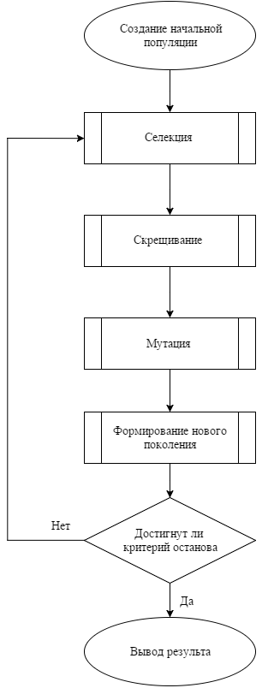
СХЕМА РАБОТЫ ГЕНЕТИЧЕСКОГО АЛГОРИТМА
Создание начальной популяции. Некоторым, часто случайным, образом формируется первое поколение, состоящее из N хромосом. Каждая из особей в популяции оценивается с использованием функции приспособленности (fitness function).
Селекция. Выбираются наиболее приспособленные особи для последующего размножения и мутации.
Размножение и мутация. К отобранным особям попарно применяются генетические операторы «скрещивание» и, с некоторой вероятностью, «мутация», что приводит к получению новых решений.
Проверка того, выполнен ли критерий остановки алгоритма. В качестве подобного критерия может выступать нахождение глобального решения, а также исчерпывание числа поколений либо времени, отведенного на работу алгоритма.

Slide 5
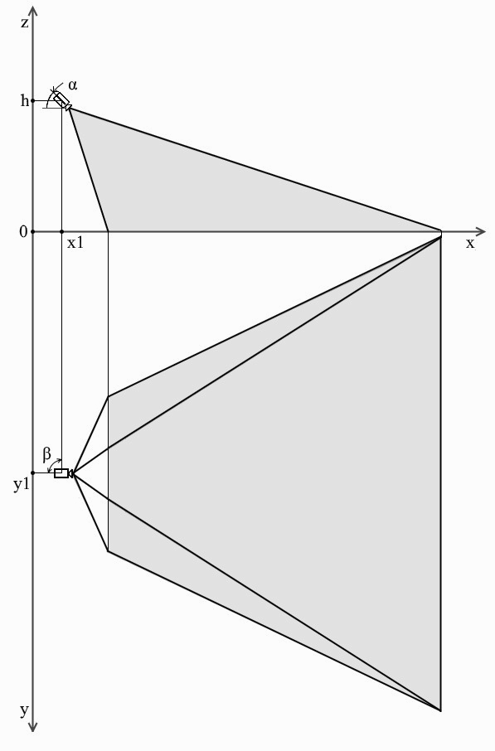
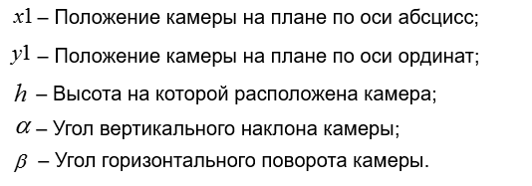
СОЗДАНИЕ НАЧАЛЬНОЙ ПОПУЛЯЦИИ
Необходимо сформировать популяцию из некоторого количество особей (камер), при этом каждая особь должна обладать параметрами, описывающими её характеристики и положение в пространстве.
Пространственные параметры:
Также каждая особь будет обладать параметром «тип камеры», который будет содержать информацию о формате матрицы, её размере, разрешении камеры, фокусном расстоянии объектива, дистанции распознавания и стоимости камеры.

Slide 6
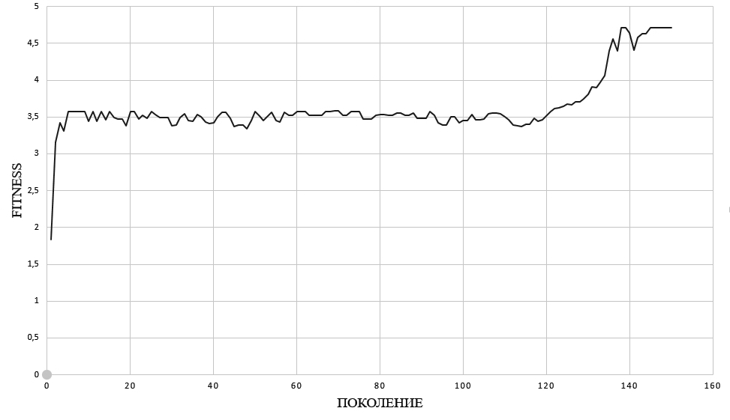
ОЦЕНКА ПРИСПОСОБЛЕННОСТИ
В случае решения задачи расстановки камер выделим такие параметры как площадь обзора камеры и её стоимость. Приспособленность будет определяться следующим выражением:
– Площадь обзора камеры,
– Стоимость камеры;

Slide 7
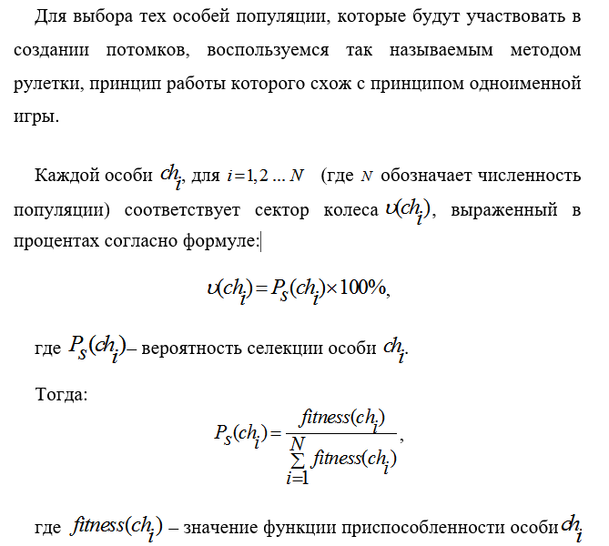
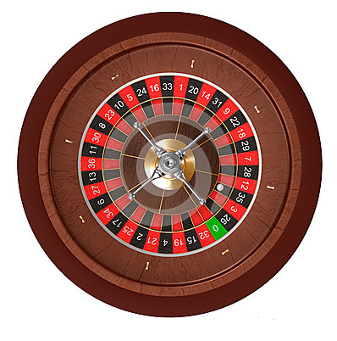
СЕЛЕКЦИЯ

Slide 8
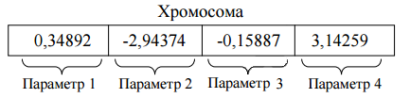
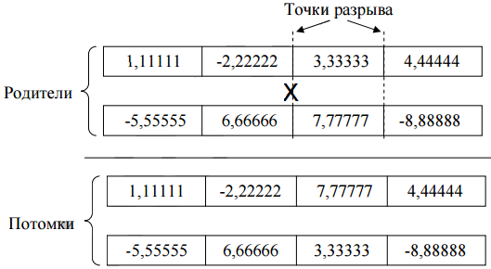
СКРЕЩИВАНИЕ И РАЗМНОЖЕНИЕ
К отобранным особям попарно применим равномерное скрещивание. Равномерное скрещивание, иначе называемое монолитным или одностадийным, выполняется в соответствии со случайно выбранным эталоном, который указывает, какие гены должны наследоваться от первого родителя (остальные гены берутся от второго родителя). Допустим, что выбран эталон 010110111011, в котором 1 означает принятие гена на соответствующей позиции от первого родителя, а 0 – от второго родителя. Таким образом, сформируется первый потомок. Для второго потомка эталон необходимо считывать аналогично, причем 1 означает принятие гена на соответствующей позиции от второго родителя, а 0 – от первого родителя.
Кроме того, при скрещивании с небольшой вероятностью может произойти мутация потомка, благодаря которой он получит набор генов отличный от родительских.

Slide 9
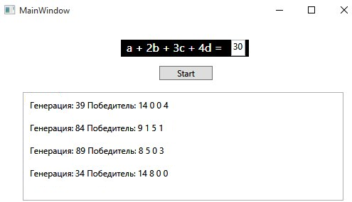
ПРОВЕРКА СХОДИМОСТИ АЛГОРИТМА
Поскольку генетические алгоритмы являются универсальными, то можно проверить сходимость разработанного алгоритма на решении некоторых тестовых задач.
Проверка сходимости разработанного алгоритма путём нахождения корней для Диофантовых уравнений.

